Slide 1


      SONET - SDH
François JANNIN
Janvier 2010
Exposé – Informatique et Réseaux 3ème année

Slide 2


SONET - SDH
SONET - SDH, généralités
SDH, du conteneur au STM
Topologie, protection des réseaux SDH
IP over SONET / SDH

Slide 3
SONET – SDH généralités
De PDH à SONET / SDH
Les débits SDH
Avantages

Slide 4
SONET – SDH généralités
De PDH à SONET - SDH
La PDH (Plesiochronous digital hierarchy)
  Plésiochrone : presque synchrone
Synchronisation émetteur <-> récepteur complexe
  Horloge répartie sur chaque équipement
  Risque de perte de données
Problème de bande passante
  565 Mbit/s
      Désaccord total avec les services actuels (vidéo, voix, données)
Problème de compatibilité
      PDH Europe, Japon ≠ PDH USA
Récupération des données complexe
      Démultiplexage complet nécessaire

Slide 5
SONET – SDH généralités
De PDH à SONET - SDH
SONET / SDH, palier aux défauts de PDH
SONET
  Synchronous Optical Network (USA)
SDH
  Synchronous Digital Hierarchy (EUROPE)
Années 1980
  SONET : Bellcore (1986)
  SDH : UIT-T (1988)
Par les opérateurs, Pour leur réseau
Assure des niveaux de très haut débit
  Fondement des architectures backbones très haut débit

Slide 6
SONET – SDH généralités
De PDH à SONET - SDH
Protocole de niveau 2 (Liaison)
Synchrone
  Réseau de distribution d’horloge
  Horloge de référence
  Basé sur une période de 125 µs
  Basé sur le multiplexage temporel (TDM)
  Principe
    Encapsuler les données dans des blocs (trames)
    Multiplexer ces blocs pour obtenir des blocs de plus en plus gros jusqu'a obtention d’un STM (Module de Transport Synchrone)
    Toujours transmis en 125 µs, donc augmentation du débit
    Deux niveaux de multiplexage LO et HO

Slide 7
SONET – SDH généralités
Les débits SDH
Pour SONET OC-n / STS-n (Optical container niveau n pour les signaux optiques, synchronous transport signal niveau n pour les signaux électriques) .
Pour SDH, niveau organisés hiérarchiquement en STM-n (Synchronous Transport Module ,niveau n).
Débit (Mbit/s) | Désignation SONET STS / OC | Désignation ITU-T STM | Médium
51,84 | STS-1 / OC-1 |  | Coaxial
155,52 | STS-3 / OC-3 | STM-1 | Fibre optique
466,56 | STS-9 / OC-9 |  | Fibre optique
622 | STS-12 / OC-12 | STM-4 | Fibre optique
1244, 16 | STS-24 / OC-24 |  | Fibre optique
2488,32 | STS-48 / OC-48 | STM-16 | Fibre optique
4973,54 | STS-96 / OC-96 |  | Fibre optique
9953,28 | STS-192 / OC-192 | STM-64 | Fibre optique
39813,12 | STS-768 / OC-768 | STM-256 | Fibre optique

Slide 8
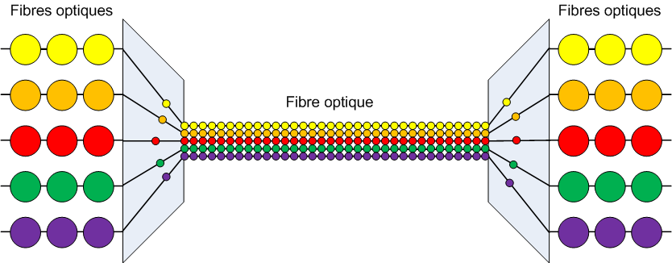
SONET – SDH généralités
Les débits SDH
Les débits SDH varient de 51,84 Mbits à 39813,12 Mbits
Possibilité d’obtenir des liaisons à des débits supérieurs grâce à WDM
Apollo : 80 signaux STM-64 ➔ 800 Gbit/s

Slide 9
SONET – SDH généralités
Avantages
Compatible PDH
Ajout / Extraction d’affluents faible débit simplifié
Avantages d’une transmission optique
  Grande bande passante
  Pas d’interférence inter fibres ou électromagnétiques
Mid fiber meet :
  Interface optique définie pour l’interconnexion d’équipements de constructeurs différents
Canaux intégrés de gestion de réseau
  Exploitation, administration
  Maintenance
Taux élevé de disponibilité : auto cicatrisant

Slide 10
SDH du conteneur au STM
Multiplexage de niveau inférieur
Multiplexage de niveau supérieur

Slide 11
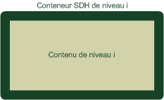
SDH, du conteneur au STM
Multiplexage de niveau inférieur
Conteneur :
  Une enveloppe électronique, de format standard
  Divers types de contenus :
    cellules ATM
    flux plésiochrones (PDH)
    trames (HDLC, GFP)
    Introduction d’un sur-débit :
      type de contenu
      drapeau de début, de fin
    En Europe les niveaux « i » normalisés sont : 12, 3 et 4

Slide 12

SDH, du conteneur au STM
Multiplexage de niveau inférieur

Slide 13
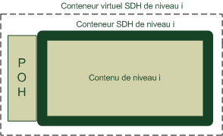
SDH, du conteneur au STM
Multiplexage de niveau inférieur
Conteneur virtuel :
  Ajout d’un sur-débit « de conduit »au conteneur, le POH (path overhead)
  Concordance conteneur virtuel de niveau i, débit
    VC 12 ➔ 2 Mbit/s
    VC 3 ➔ 34 Mbit/s
    VC 4 ➔ 140 Mbit/s
  Conteneur virtuel, entité de base géré par le réseau SDH.

Slide 14
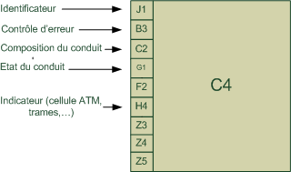
SDH, du conteneur au STM
Multiplexage de niveau inférieur
2 types de conteneur virtuel
    Les conteneurs virtuels d’ordre supérieur (4) : transportés
    Les conteneurs virtuels d’ordre inférieur(12,3) : multiplexés
    POH (Sur-débit) :
      Sur les VC 4
      9 octets

Slide 15
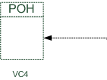
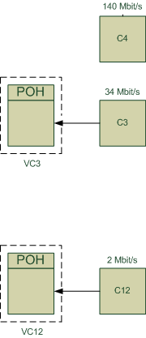
SDH, du conteneur au STM
Multiplexage de niveau inférieur

Slide 16
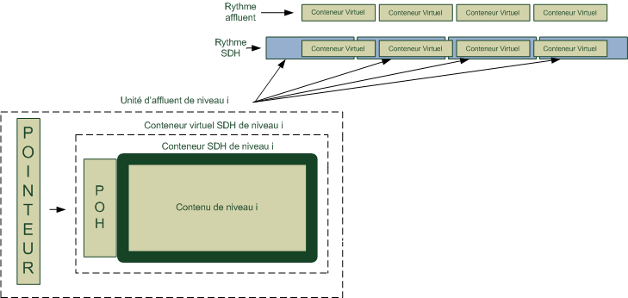
SDH, du conteneur au STM
Multiplexage de niveau inférieur
Une unité d’affluent est composé :
  D’un conteneur virtuel d’ordre n (ordre inférieur)
  D’un pointeur, pour repérer la position du conteneur virtuel dans une trame SDH.

Slide 17
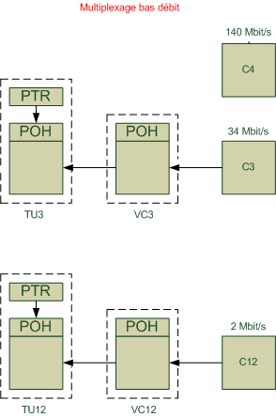
SDH, du conteneur au STM
Multiplexage de niveau inférieur

Slide 18
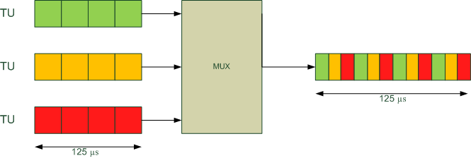
SDH, du conteneur au STM
Multiplexage de niveau inférieur
Un groupe d’unités d’affluents (TUG)
  Multiplexages temporels successifs pour obtenir un VC 4
    3 TU12 multiplexés en un TUG-2,
    7 TUG-2 multiplexés en un TUG-3
    3 TUG-3 donne un VC 4 (unité de base)

Slide 19
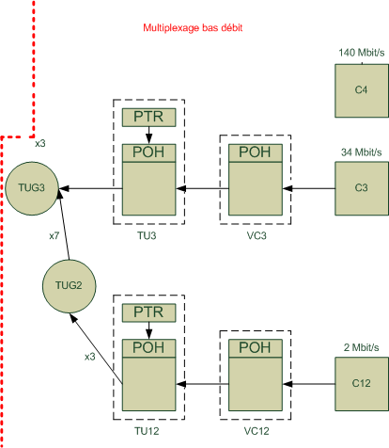
SDH, du conteneur au STM
Multiplexage de niveau inférieur

Slide 20
SDH, du conteneur au STM
Multiplexage de niveau supérieur
Une Unité d’administration est composé (AU)
  D’un conteneur virtuel d’ordre n (ordre supérieur)
  D’un pointeur, pour repérer la position de début de conteneur virtuel
Un groupe d’unités d’administrations est composés (AUG)
  Aux USA, 3 AU3 multiplexés en un AUG4 (multiplexage temporel)
  En Europe, un AUG4 est égal a un AU4
Repose sur le même principe que TU et TUG

Slide 21
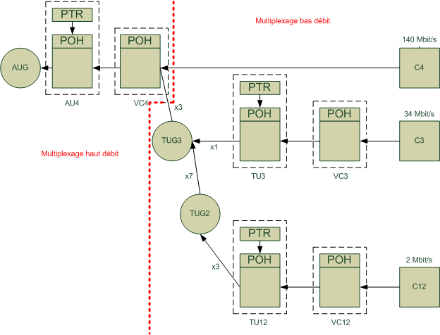
SDH, du conteneur au STM
Multiplexage de niveau supérieur

Slide 22
SDH, du conteneur au STM
Multiplexage de niveau supérieur
A partir de n AUG
  Ajout d’un RSOH (Regenerator Section Overhead)
  Ajout d’un MSOH (Multiplex Section Overhead)
Toujours à partir de multiplexage temporel
  On obtient des modules de transport synchrone STM-n
    STM-4 : 4 AUG4
    STM-16 : 16 AUG4
    STM-64 : 64 AUG4
    STM-256 : 256 AUG4

Slide 23
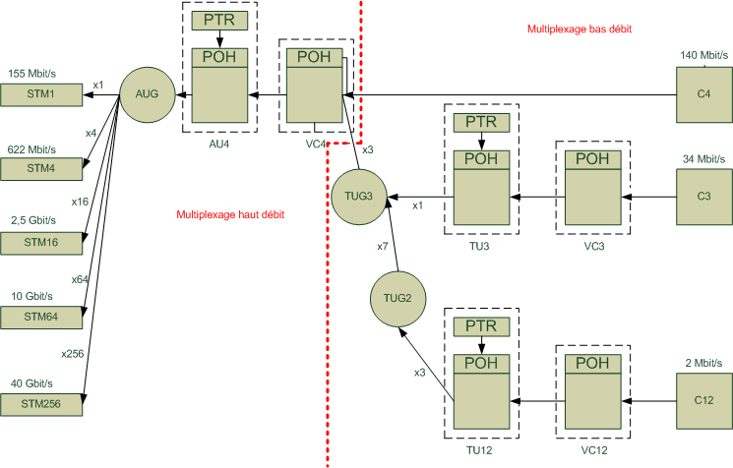
SDH, du conteneur au STM
Multiplexage de niveau supérieur

Slide 24
Topologies, protection des réseaux SDH
Topologies et enjeux
Topologie en anneaux
Protection des réseaux SDH

Slide 25
Topologies, protection des réseaux SDH
Topologies et enjeux
Prise en compte d’un certain nombre de considérations fondamentales
Performances :
  Respect du débit
  Respect du synchronisme
  Assurer le transport dans un temps minimum
Protection
  Palier automatiquement les défaillances
    Câble coupé, panne électrique, incendie d’un nœud
Architectures :
  Anneau, bus, étoile

Slide 26
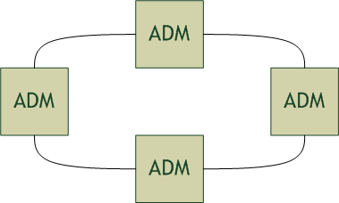
Topologies, protection des réseaux SDH
Topologie en anneau
Réseau en anneau
  Topologie la plus utilisée en SONET / SDH
    Mécanisme performant d’auto-cicatrisation (anneau auto-cicatrisants)
    Délai de rétablissement < 50 ms
    Topologie de la boucle locale haut débit
Possibilité de topologies mixées…

Slide 27
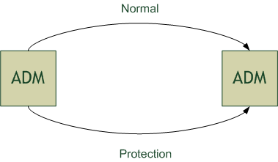
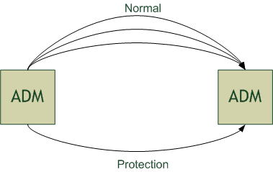
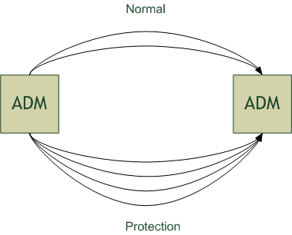
Topologies, protection des réseaux SDH
Protection des réseaux SDH
Différents types de protection
                Protection de type 1+1
Protection de type 1:n
                Protection de type n:m

Slide 28
Topologies, protection des réseaux SDH
Protection des réseaux SDH
Anneaux auto-cicatrisants divisés en deux catégories
  Anneaux unidirectionnels (2 fibres)
    Emission et réception dans le même sens sur la fibre « active »
    Fibre de protection utilisée :
      Duplication du trafic
      Acheminement de trafic non prioritaire
  Anneaux bidirectionnels (2 fibres)
    Emission et réception en sens opposé, utilisation des deux fibres de la paire
    Moitié de la bande passante réservée, pour le reroutage en cas de défaillance
  Anneaux bidirectionnels (4 fibres)
    Paire de fibres réservée pour la protection,

Slide 29
Topologies, protection des réseaux SDH
Protection des réseaux SDH
Deux mécanisme de protection d’anneau
  La protection de conduit
    Dupliquer simultanément le trafic
    Sélectionner le signal de meilleur qualité à la réception
  La protection de section de multiplexage
    Basé sur la détection de défaut entre deux multiplexeur
    le signal est complètement rerouté

Slide 30
IP over SONET - SDH
POS (Packet Over SONET)
SDH NG

Slide 31
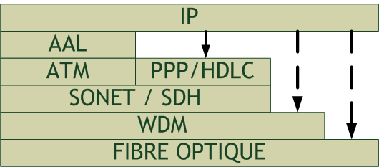
IP over SONET
POS (Packet Over SONET)
POS (Packet Over SONET) / IP Over SONET
  Plus précisément :
    IP sur PPP/HDLC sur SONET/ SDH
    Définis dans la RFC 1619 (IP over SONET)
Nécessité de structurer le flot de paquet IP en trame
Très utilisé pour l’acheminement des paquets IP à haute vitesse
Utilisé dans les liaisons directes entre Gigarouteur

Slide 32
IP over SONET
SDH NG
  SDH Next Generation
  Adapter un réseau synchrone
    Pour le transport de service asynchrones
    Variables en bande passante (débit) dans le WAN (IP, Ethernet)
  Proposer une alternative à POS et IP/ATM/SDH
    Conserver les avantages de SDH
    Conserver l’infrastructure existante
  Trois mécanismes sous jacent
    VCAT (Virtual Concatenation)
    GFP (Generic Frame Protocol)
    LCAS (Link Capacity Adjustment Scheme)

Slide 33
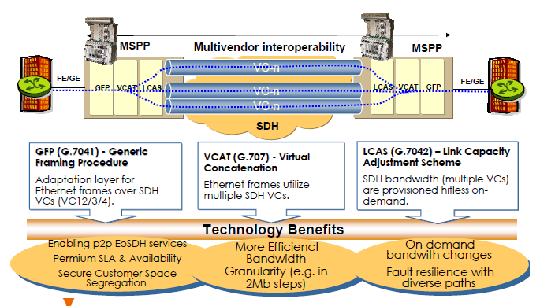
IP over SONET
SDH NG
Source : http://www.oiforum.com/public/downloads/Alcatel-05.pdf

Slide 34
IP over SONET
SDH NG
VCAT (Virtual Concatenation)
  Extension du mécanisme de concaténation de SDH
  Permet une granularité plus fines
GFP (Generic Frame Protocol)
  Procédure générique de tramage
  Adaptation du trafic de signaux client de couche supérieure a un réseau de transport
LCAS (Link Capacity Adjustment Scheme)
  Utilise VCAT
  Permet une bande passante « à la demande »

Slide 35
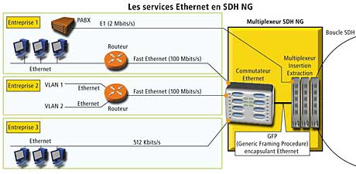
IP over SONET
SDH NG
Source : http://www.01net.com/article/197722.html

Slide 36
SONET - SDH
Questions / Réponses

Slide 37
Bibliographie / Webographie
http://www.guill.net/
http://z.oumnad.123.fr/RTCP/SDH.pdf
http://fr.wikipedia.org/wiki/Hiérarchie_numérique_synchrone
Cours SDH : Alcatel university
Cours Transmission Optique – C. Bernard

